Slide 1

PROPOSAL SKRIPSI
MUHAMMAD ABDULLOH
PRODI PENDIDIKAN AGAMA ISLAM
STIT AL-AZAMI CIANJUR
2024
Kamis, 08 Februari 2024

Slide 2
Judul
Proposal Skripsi
Upaya Menanamkan Aqidah Dasar Pada Santri Melalui Program Menghapal
Nadhom Aqidatul Awam
Di MDTA Raudlatul Mutaalimin Cibeber Cianjur
(Penelitian Terhadap Santri MDTA Raudlatul Mutaalimin Cibeber Cianjur)

Slide 3
Latar Belakang Penelitian
Bagi setiap umat Islam, menuntut ilmu merupakan hal yang wajib dilakukan. Begitulah arti dari hadist yang sangat terkenal yang diriwayatkan oleh Ibnu Majah no.224, yang dalam bahasa Arab tertuliskan sebagai berikut:
طَلَبُ الْعِلْمِ فَرِيْضَةٌ عَلَى كُلِّ مُسْلِمٍ
Salah satu syarat mencari ilmu adalah adanya petunjuk guru. Sebagai seorang guru tentu memerlukan banyak cara untuk membuat proses belajar mengajar menjadi suatu proses yang menyenangkan dan bermakna. Guru harus kreatif dan memiliki banyak cara untuk membuat suasana kelas menjadi sesuatu yang tidak membosankan. Dengan begitu, sebagai guru yang profesional juga harus memiliki kemampuan dalam menguasai materi, mengelola setiap program pembelajaran dengan baik, mengelola kelas sebagai lingkungan belajar santri, sekreatif mungkin dalam menggunakan media ataupun sumber pembelajaran, menjadi contoh teladan yang baik bagi santri, dan beberapa hal lain yang saling berkaitan dengan suatu proses pembelajaran.

Slide 4
RUMUSAN MASALAH
Bagaimana penerapan metode menghafal pada pelajaran Aqidatul Awam dalam pemantapan ilmu aqidah dasar santri MDTA Raudlatul Mutaalimin?
1
Bagaimana efektifitas metode menghafal pada pelajaran Aqidatul Awam dalam pemantapan ilmu aqidah dasar santri MDTA Raudlatul Mutaalimin?
2
Faktor penghambat dalam pembelajaran menghafal pada pelajaran Aqidatul Awam dalam pemantapan ilmu aqidah dasar santri MDTA Raudlatul Mutaalimin?
3

Slide 5
TUJUAN PENELITIAN
Mendeskripsikan penerapan metode menghafal pada pelajaran Aqidatul Awam dalam pemantapan ilmu aqidah dasar santri MDTA Raudlatul Mutaalimin
1
Mendeskripsikan efektifitas metode menghafal pada pelajaran Aqidatul Awam dalam pemantapan ilmu aqidah dasar santri MDTA Raudlatul Mutaalimin
2
Mendeskripsikan Faktor penghambat dalam pembelajaran metode menghafal pada pelajaran Aqidatul Awam dalam pemantapan ilmu aqidah dasar santri MDTA MDTA Raudlatul Mutaalimin
3

Slide 6
KEGUNAAN PENELITIAN
Manfaat Teoritis
Diharapkan dapat memberikan pengetahuan dan manfaat kepada adik – adik santri, guru Madrasah Ibtidaiyah (atau bahkan jurusan lainnya)
Manfaat Praktis
Memperbaiki kualitas mata pelajaran sekolah yang khususnya adalah pelajaran Aqidatul Awam
Sebagai aktivitas yang sangat bermanfaat dalam pemantapan ilmu aqidah dasar santri

Slide 7
Kajian Terdahulu
Penerapan Metode Menghafal dalam Pembelajaran Kitab Tauhid di Pondok Pesantren Manaaru Al-Huda Al-Islamy Cianjur.
Skripsi, Fakultas Ilmu Tarbiyah dan Keguruan, 2018.
Penerapan Metode Menghafal Aqidatul Awam dalam Pembelajaran Akidah Akhlak untuk Memantapkan Akidah Santri di MI Attaraqqie Cianjur.
Tesis, Program Magister Pendidikan Guru Madrasah IbtidaiyahPasca sarjana, 2016
Penanaman Nilai – Nilai Keimanan Melalui Pembelajaran Kitab Aqidatul Awam pada Muatan Lokal di MTs Miftahul Ulum Trimulyo Kayen Pati Tahun Pelajaran 2013/2014.
Skripsi, Jurusan Tarbiyah Sekolah Tinggi Agama Islam Negeri Kudus, 2014.

Slide 8
KERANGKA BERFIKIR
Nadhom atau syair merupakan salah satu media pendidikan dan dakwah yang cukup terkenal khususnya dikalangan para peserta didik di majelis taklim ataupun pondok pesantren. Selain berfungsi sebagai dakwah yang berisi tentang nilai nilai pendidikan agama Islam, masyarakat juga senang melantunkan nadhom sebagai hiburan baik dengan diiringi musik ataupun tidak. Dengan begitu, secara tidak langsung mereka telah meraik kemanfaatan ilmu dan sebagai sarana penghambaan pada Allah Swt.
Kitab Aqidatul Awam merupakan kitab yang mempelajari tentang ilmu akidah dasar bagi orang – orang awam dalam mempelajari ilmu tauhid. Mengingat ilmu tauhid adalah ilmu yang sangat penting untuk dipelajari bagi setiap umat muslim di dunia.
Dengan demikian diduga bahwa dengan menghapal Aqidatul Awam dapat memantapkan ketauhidan santri MDTA Raudlatul Mutaalimin

Slide 9
METODE PENELITIAN
Metode yang digunakan dalam penelitian ini adalah pendekatan kualitatif yaitu suatu prosedur penelitiannya menghasilkan data yang bersifat deskriptif dalam bentuk perilaku dan tulisan yang dalam prosesnya dapat diamati dari subyek itu sendiri. Tujuan penelitian kualitatif bukan untuk mengkaji ketersediaan suatu teori, namun membuat pengembangan pada teori yang tersedia dengan mengumpulkan data yang ada.

Slide 10
SISTEMATIKA PENULISAN
Adapun sistematika penulisan yang penulis buat antara lain :
Latar Belakang Masalah
Rumusan Masalah
Tujuan Penelitian
Kegunaan Penelitian
Kajian Penelitian Terdahulu
Kerangka Berpikir
Metodoligi Penelitian
Sistematika Penulisan
Jadwal Penelitian
Simpulan
Daftar Pustaka

Slide 11
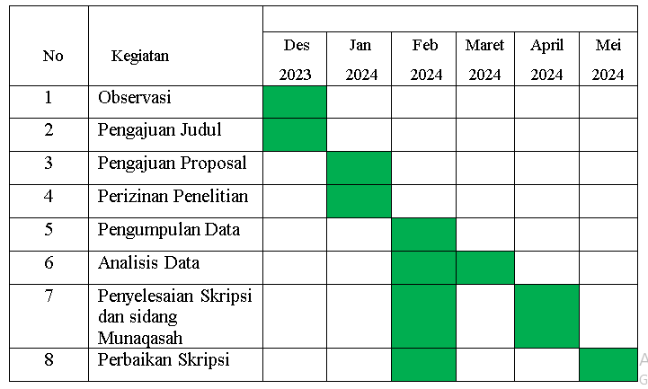
JADWAL PENELITIAN

Slide 12
KESIMPULAN
Berdasarkan hasil penelitian yang telah dijabarkan, pada bab ini peneliti akan memberikan kesimpulan terkait dengan upaya menanamkan aqidah dasar pada santri melalui program menghafal nadhom aqidatul awam di MDTA Raudlatul Mutaalimin sesuai dengan fokus penelitian

Slide 13
DAFTAR PUSTAKA
Abror, Darul. 2020. Kurikulum Pesantren. Yogyakarta: Deepublish
Al-Atsari, Hamid. 2006. Intisari Aqidah Ahlussunnah wal Jama’ah. Jakarta: Pustaka Imam Asy-Syafi‟i
Aziz, Abdul dan Abdul Rauf. 2004. Kiat Sukses Menjadi Hafizh Qur’an Da’iyah. Bandung: Syaamil Cipta Media, 2004
Bin Abdul Wahab, Muhammad. 2007. Tauhid :Kitab Tauhid. Jakarta: Gunawan Tri Atmaja
Diakses di https://www.nu.or.id/post/read/119180/mengenal-kitab-aqidatul-
awam--syair-ringkas-ilmu-tauhid pada 23 Januari 2021
E. Mulyasa. 2007. Standar Kompetensi dan Sertifikasi Guru, Bandung: PT. Remaja Rosdakarya
Haromain, Imam. dkk, 2009. Pedoman dan Implementasi Pengembangan Kurikulum Tingkat Satuan Pendidikan MTs. Jawa Timur: Mapemda Kantor Wilayah.
Idi, Abdullah. 2011. Sosiologi Pendidikan Individu, Masyarakat, dan Pendidikan. Jakarta: Rajawali Press

Slide 14

Terima
Kasih

